Slide 1

MathKGZ --
Аралаш амалдар– Жыдымай!
Окуучулар суроолорго эң тез жооп берүү үчүн мелдешет (бирге бир, командалары менен, өз орундарында же алдыңкы орунда).
Окуучулар доскага же өз дептерине жазып көрсөтө алышат.
Өтө татаал/жеңил суроо слайддарын алдын ала өчүрүп салыңыз.
Музыка үчүн каалаган жерди басыңыз. Суроо үчүн «Өттү» дегенди, жооп үчүн дагы бир жолу басыңыз.
Бул оюнда үн бар!

Slide 2


Жыдымай
Аралаш амалдар

Slide 3
Туура жооп = 1 упай
Эң тез! = 1 упай

Slide 4
Даярсызбы?
Башта

Slide 5


$$3+4×2=$$
11

Slide 6
Даярсызбы?
Башта

Slide 7

$$6×1+4×3$$
18

Slide 8
Даярсызбы?
Башта

Slide 9
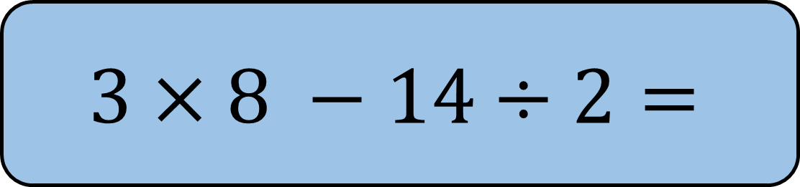
$$3×8 −14÷2=$$
17

Slide 10
Даярсызбы?
Башта

Slide 11
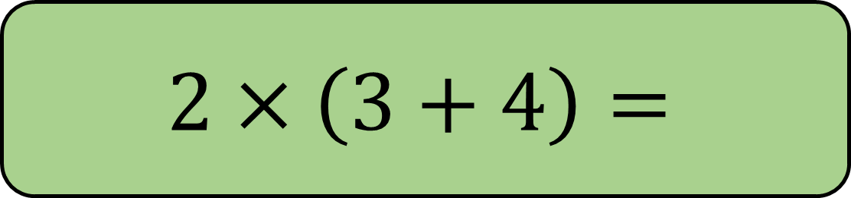
$$2×\left(3+4\right)=$$
14

Slide 12
Даярсызбы?
Башта

Slide 13
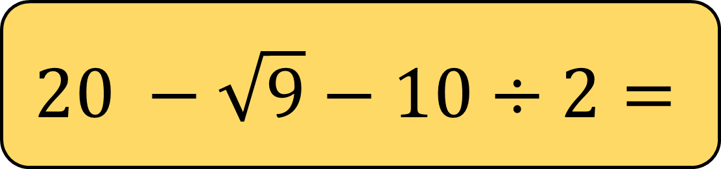
$$20 −\sqrt{9}−10÷2=$$
12

Slide 14
Даярсызбы?
Башта

Slide 15
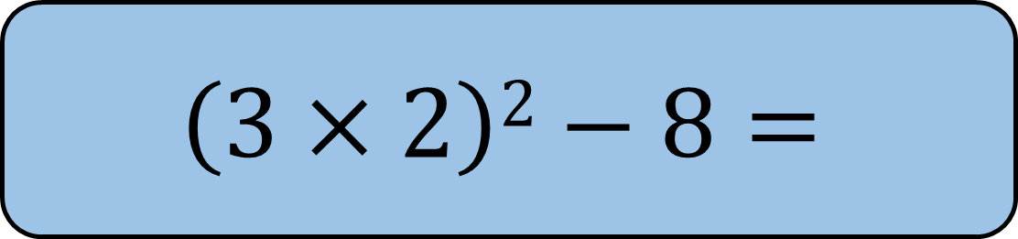
$$\left(3×2\right)2−8=$$
28

Slide 16
Даярсызбы?
Башта

Slide 17
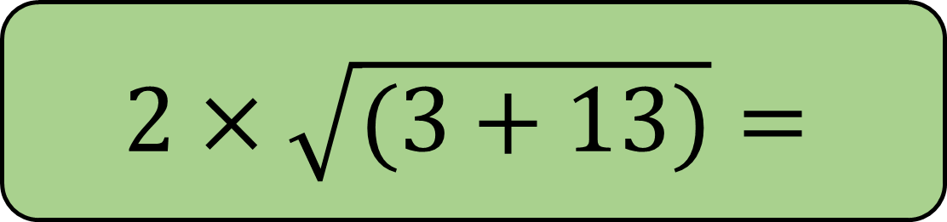
$$2×\sqrt{(3+13)}=$$
8

Slide 18
Даярсызбы?
Башта

Slide 19
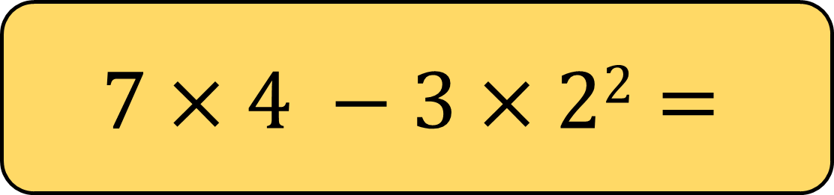
$$7×4 −3×22=$$
16

Slide 20
Даярсызбы?
Башта

Slide 21
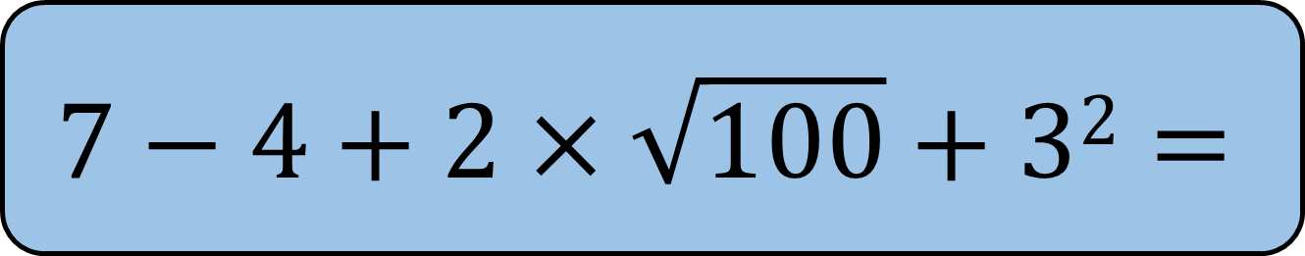
$$7−4+2×\sqrt{100}+32=$$
32

Slide 22
Даярсызбы?
Башта

Slide 23
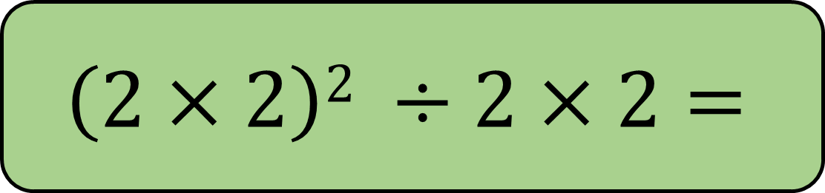
$$\left(2×2\right)2 ÷2×2=$$
16

Slide 24
Даярсызбы?
Башта

Slide 25
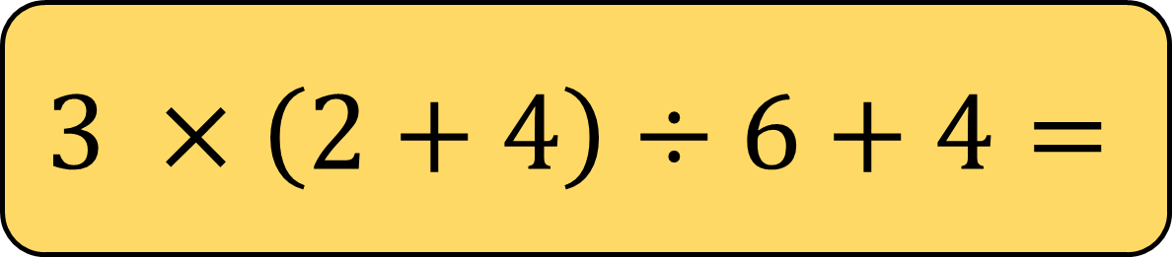
$$3 ×\left(2+4\right)÷6+4=$$
7

Slide 27
Суроолор барбы?
Комментарийлер?
Сунуштар?
…же ката таптыңызбы!?
Турдуу пикирлер үчүн ыраазычылык билдиребиз.
Сураныч, электрондук кат жөнөтүңүз:
mathematicskgz@gmail.com

